Slide 1


Общероссийская общественная организация «Российский Красный Крест»
«Первая помощь»

Slide 2
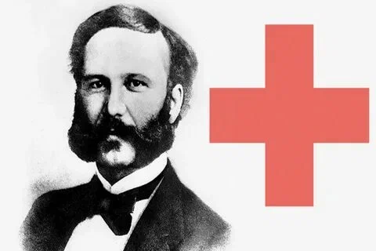
Жан Анри Дюнан
В 1859 году стал свидетелем последствий битвы при Сольферино
—
девять тысяч человек, больных и раненых, остались умирать на поле боя
Благодаря его усилиям был основан
Международный комитет Красного Креста
и в 1864 году принята первая Женевская конвенция об улучшении участи раненых в сухопутной войне

Slide 3




МЕЖДУНАРОДНЫЙ КОМИТЕТ КРАСНОГО КРЕСТА
Международная Федерация обществ Красного Креста и Красного Полумесяца

Slide 4

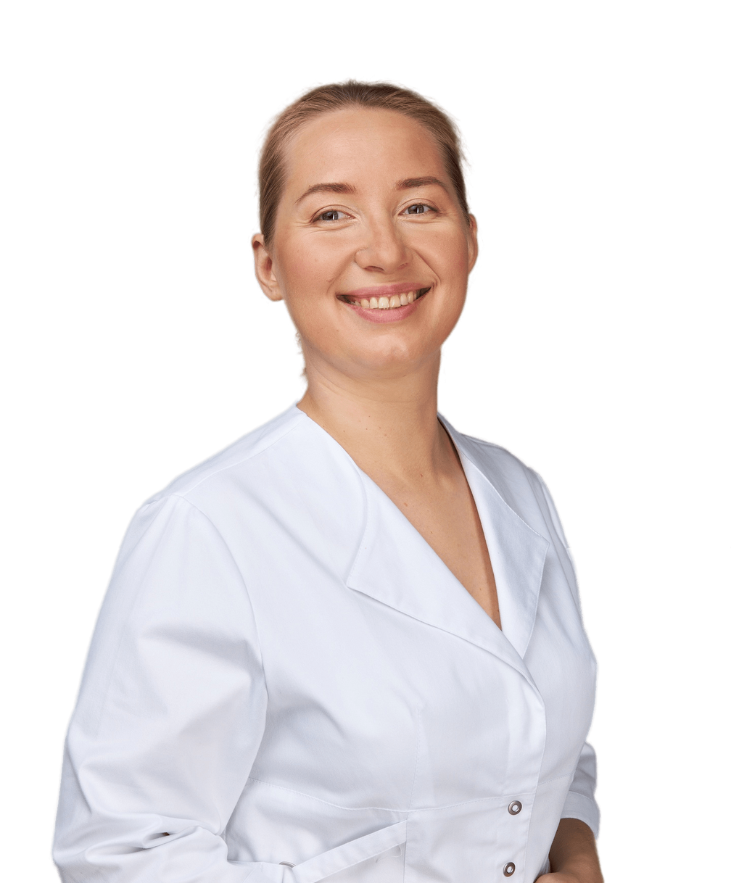
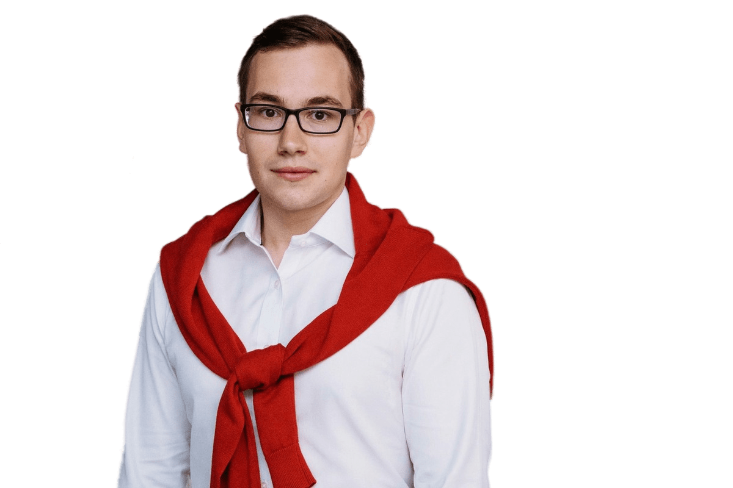
ГЛАВНЫЕ ЛИЦА
ПАВЕЛ
САВЧУК
АЛЁНА
МИРОНОВА
Председатель Общероссийской общественной организации «Российский Красный Крест»
Председатель регионального отделения «Российского Красного Креста»
в Красноярском крае

Slide 5

КТО МОЖЕТ ОКАЗЫВАТЬ
ПЕРВУЮ ПОМОЩЬ?

Slide 6

2024 год Федеральный закон № 323 статья 31 «ОБ ОСНОВАХ ОХРАНЫ ЗДОРОВЬЯ ГРАЖДАН В РОССИЙСКОЙ ФЕДЕРАЦИИ»
«ПОРЯДКИ ОКАЗАНИЯ ПЕРВОЙ ПОМОЩИ»
Обязаны оказывать первую помощь:
сотрудники органов внутренних дел
военнослужащие
работники Государственной противопожарной службы
спасатели аварийно-спасательных формирований и служб
Вправе оказывать первую помощь:
водители транспортных средств
работники организаций и предприятий
очевидцы происшествия

Slide 7

Перечень состояний, при которых оказывается Первая Помощь
Отсутствие сознания.
Остановка дыхания и (или) остановка кровообращения.
Нарушение проходимости дыхательных путей инородным телом и иные угрожающие жизни и здоровью нарушения дыхания.
Наружные кровотечения.
Травмы, ранения и поражения, вызванные механическими, химическими, электрическими, термическими поражающими факторами, воздействием излучения.
Отравления.
Укусы или ужаливания ядовитых животных.
Судорожный приступ, сопровождающийся потерей сознания.
Острые психологические реакции на стресс.

Slide 8
УК РФ Статья 39 Крайняя необходимость
ч1. Не является преступлением причинение вреда охраняемым уголовным законом интересам в состоянии крайней необходимости, то есть для устранения опасности, непосредственно угрожающей личности и правам данного лица или иных лиц, охраняемым законом интересам общества или государства, если эта опасность не могла быть устранена иными средствами и при этом не было допущено превышения пределов крайней необходимости.

Slide 9
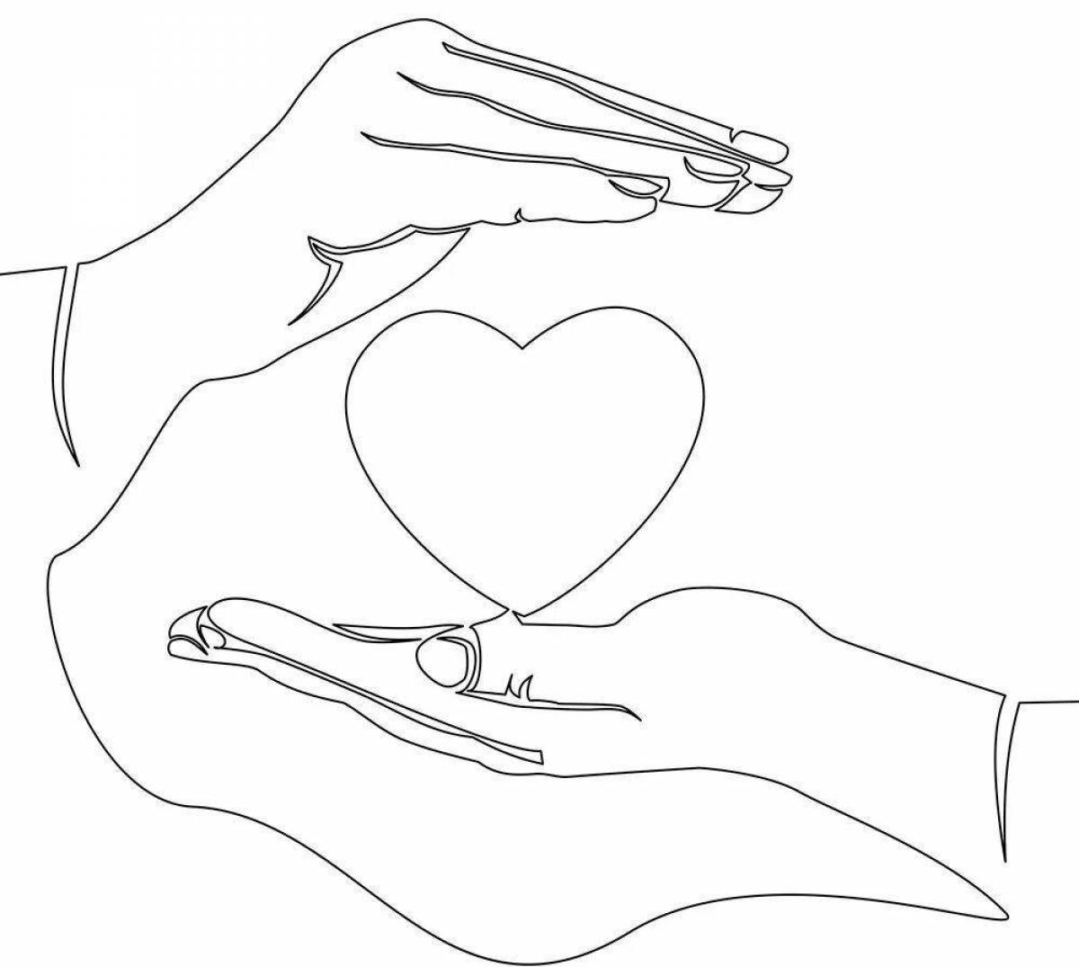

С ЧЕГО НАЧИНАЕТСЯ
ПЕРВАЯ ПОМОЩЬ?

Slide 10
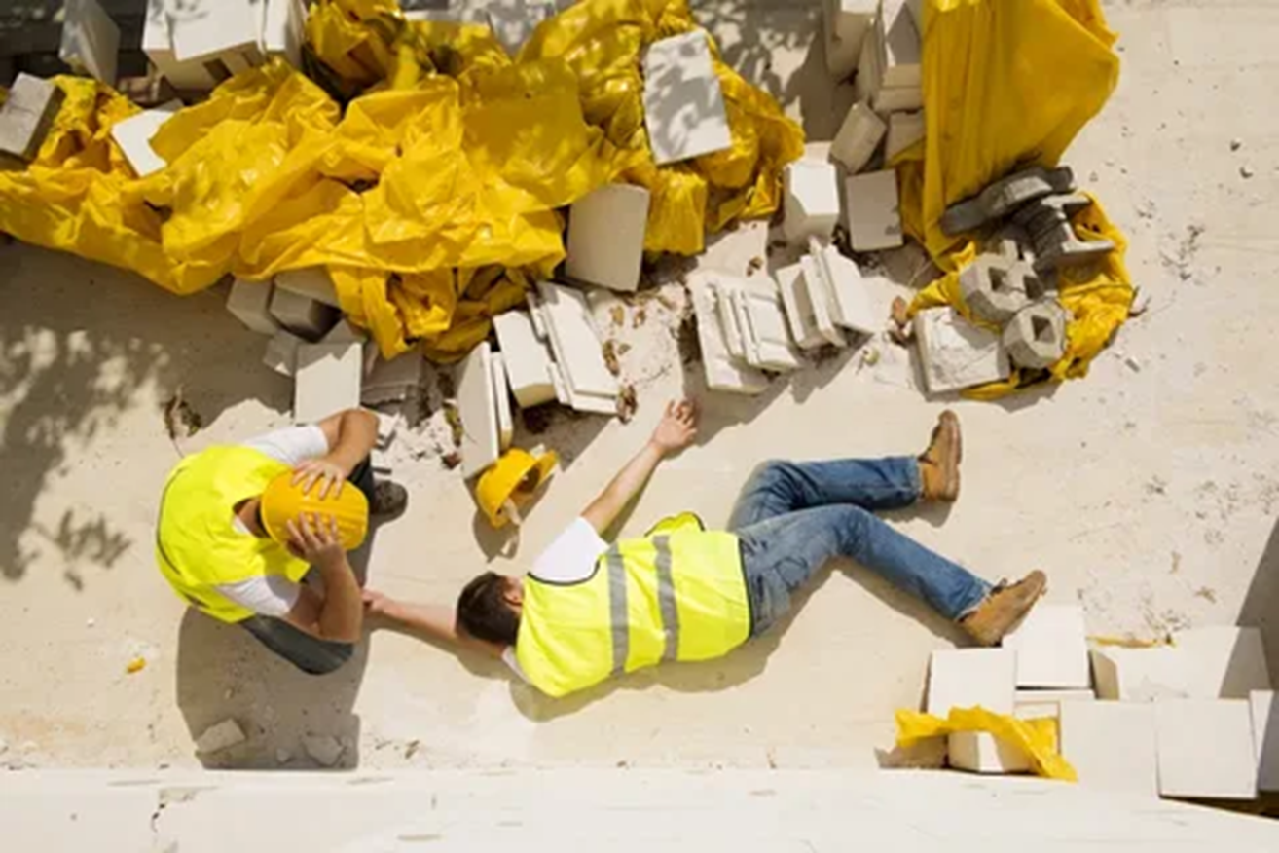
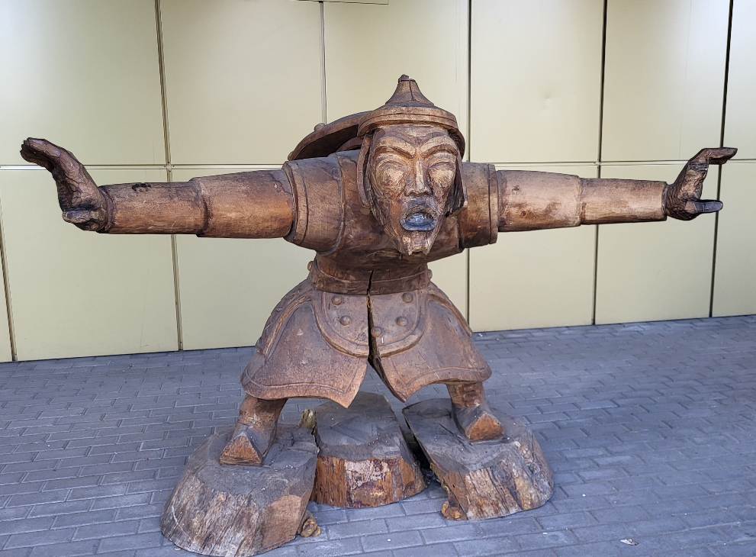
СТОЯТЬ! ОГЛЯНУТЬСЯ!

Slide 11
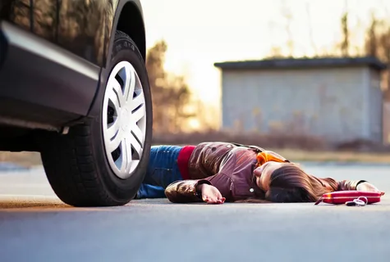
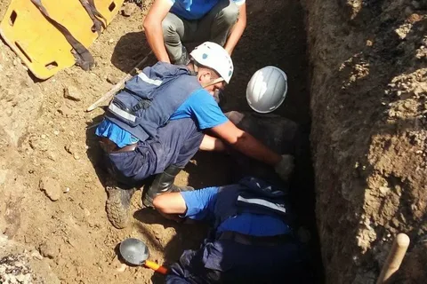
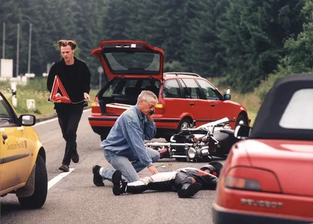
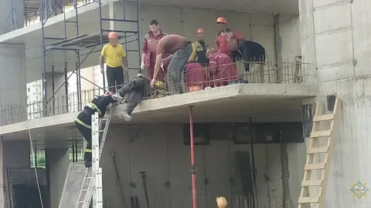
!!!

Slide 12

АЛГОРИТМ ОКАЗАНИЯ ПЕРВОЙ ПОМОЩИ
1
ВАША БЕЗОПАСНОСТЬ
2
ОЦЕНКА СОСТОЯНИЯ ПОСТРАДАВШЕГО
кровь
сознание
дыхание
-
-
-
«Вам нужна помощь?»
3
103 / 112
- где? - что?
- с кем?
4
ПЕРВАЯ ПОМОЩЬ

Slide 13
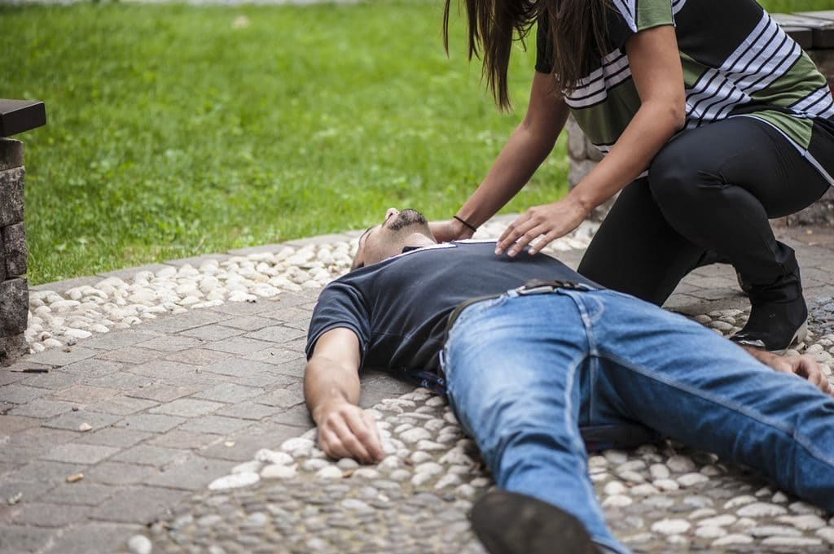


ПРИЧИНА - ВАМ НЕ ИЗВЕСТНА!

Slide 14

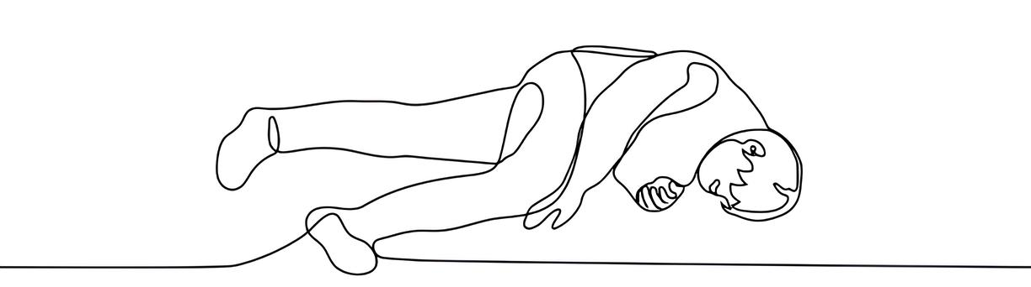
БЕЗОПАСНОЕ
ПОЛОЖЕНИЕ

Slide 15
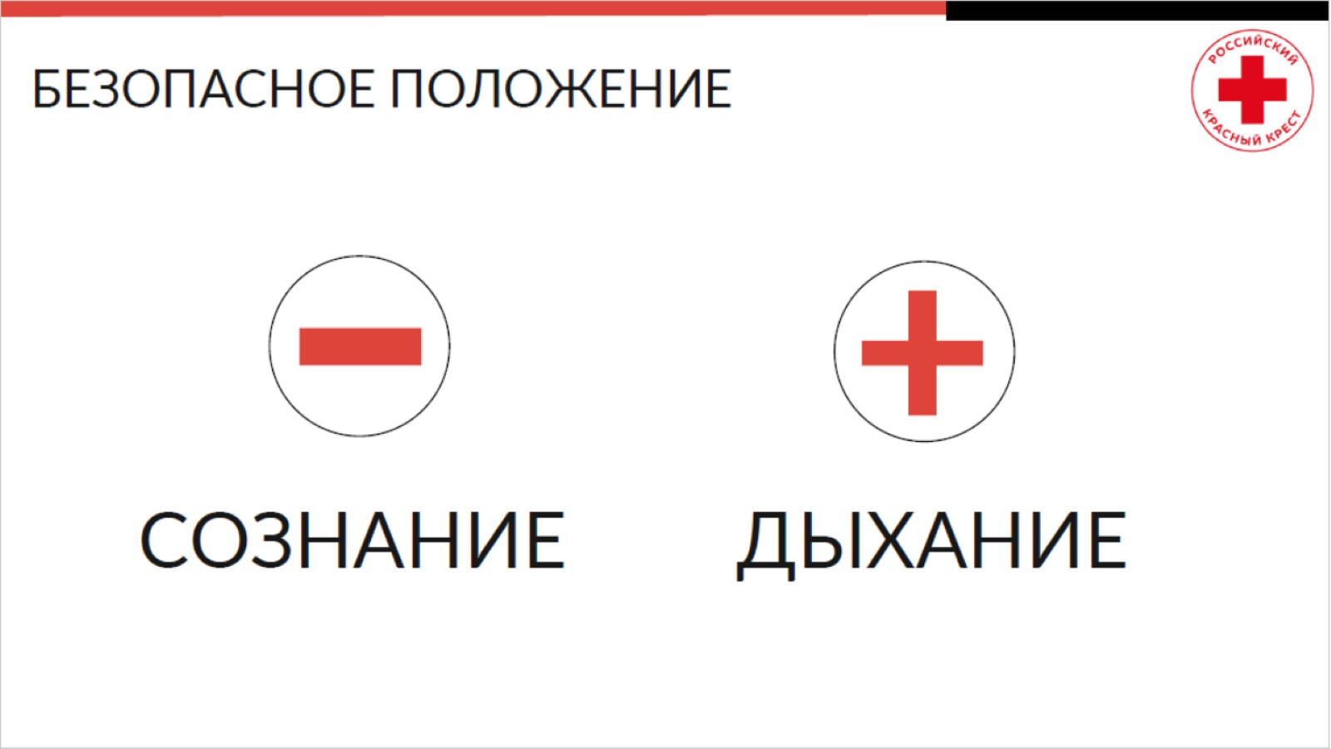

Slide 16
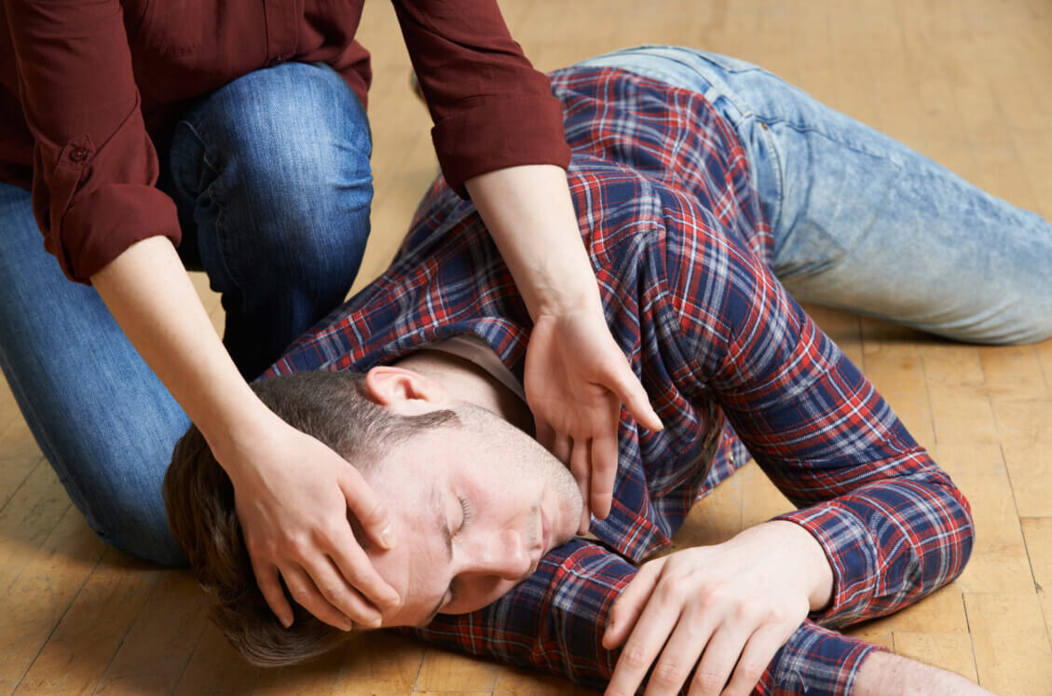
Безопасное боковое положение

Slide 17
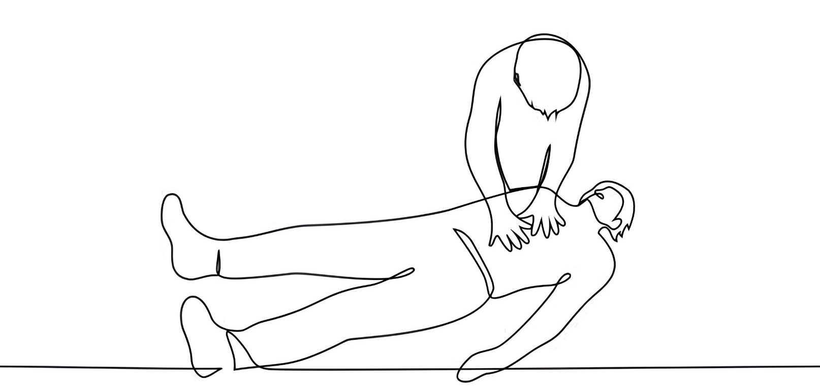

СЕРДЕЧНО-ЛЁГОЧНАЯ
РЕАНИМАЦИЯ

Slide 18
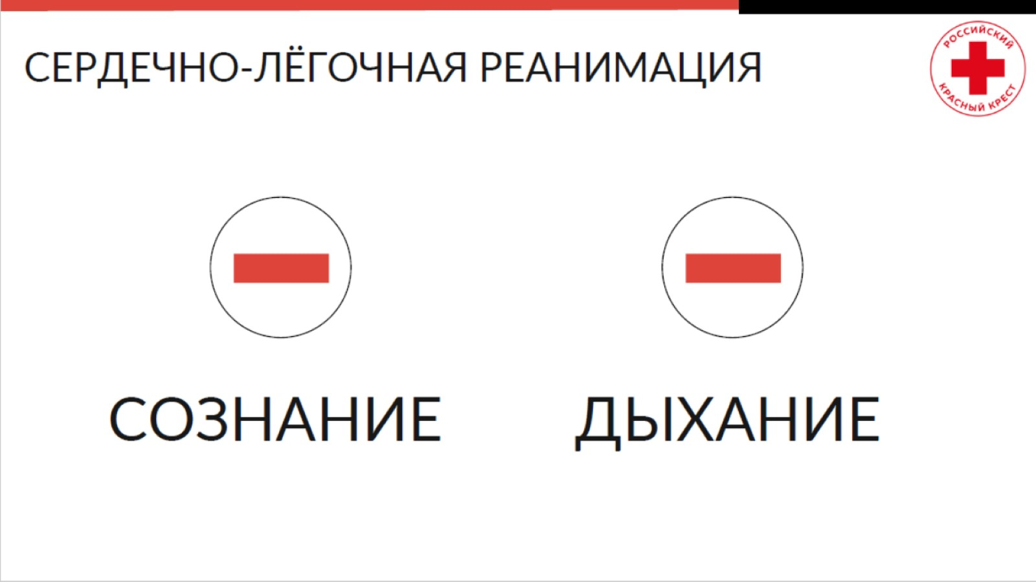

Slide 19
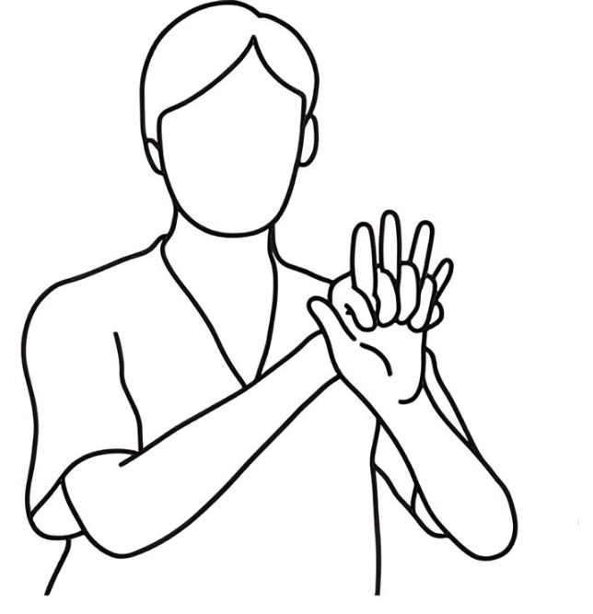
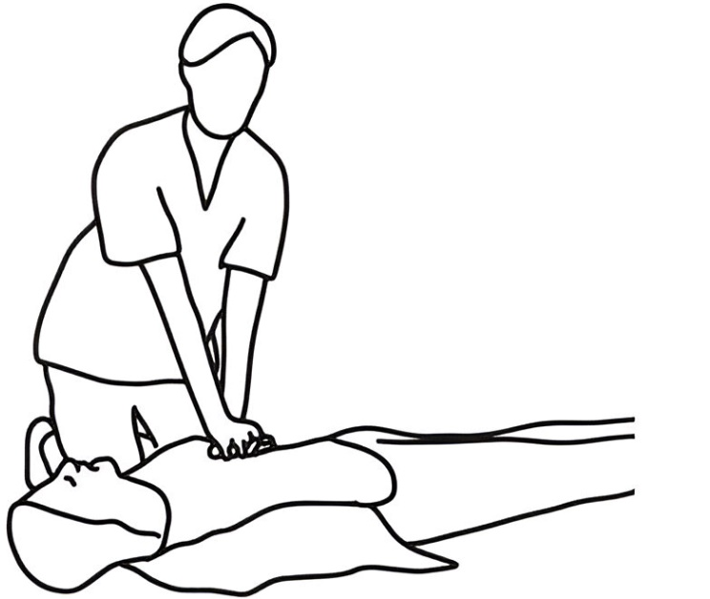

30:2
103 / 112
100-120 В МИН.
5-6 СМ
При наличии - использовать автоматический наружный дефибриллятор

Slide 20
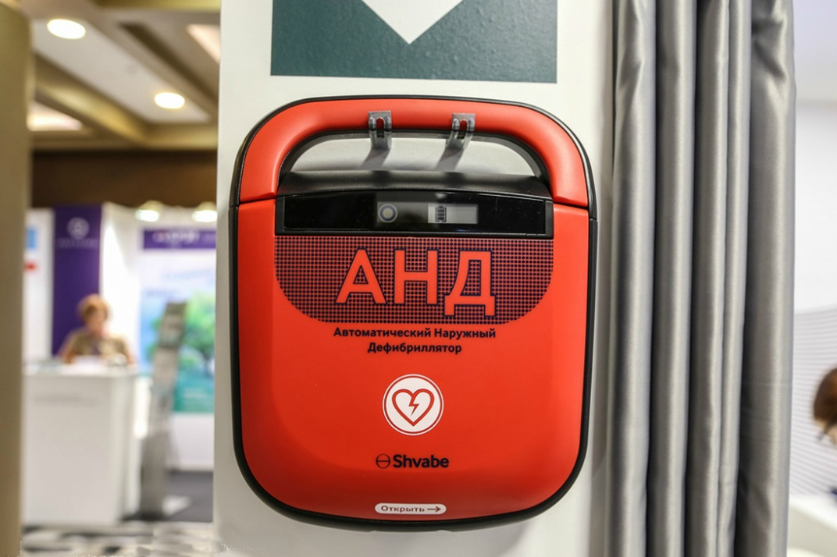
АВТОМАТИЧЕСКИЙ НАРУЖНЫЙ ДЕФИБРИЛЛЯТОР

Slide 21
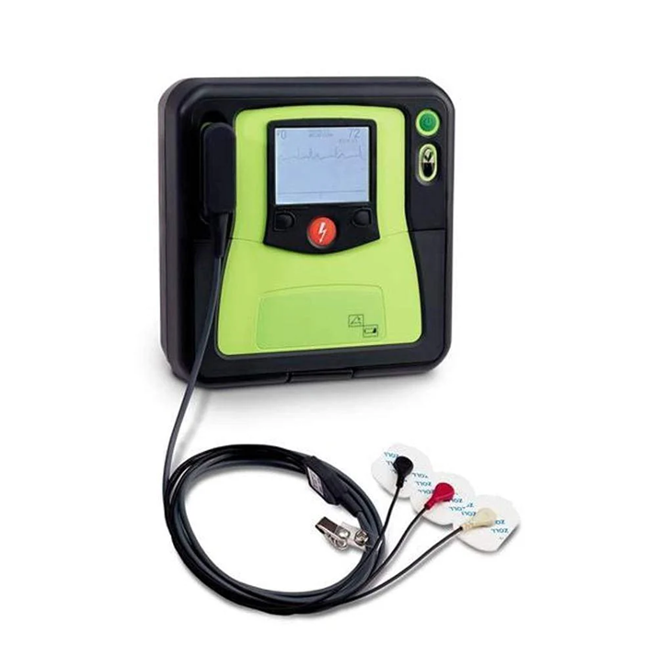
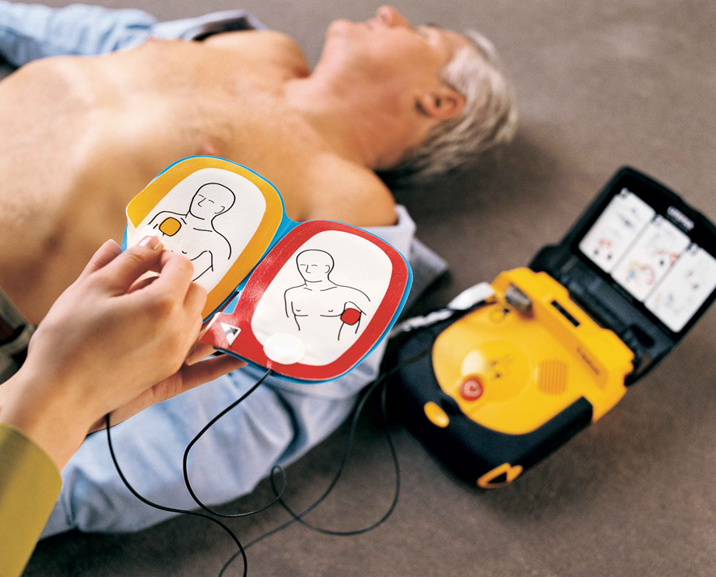

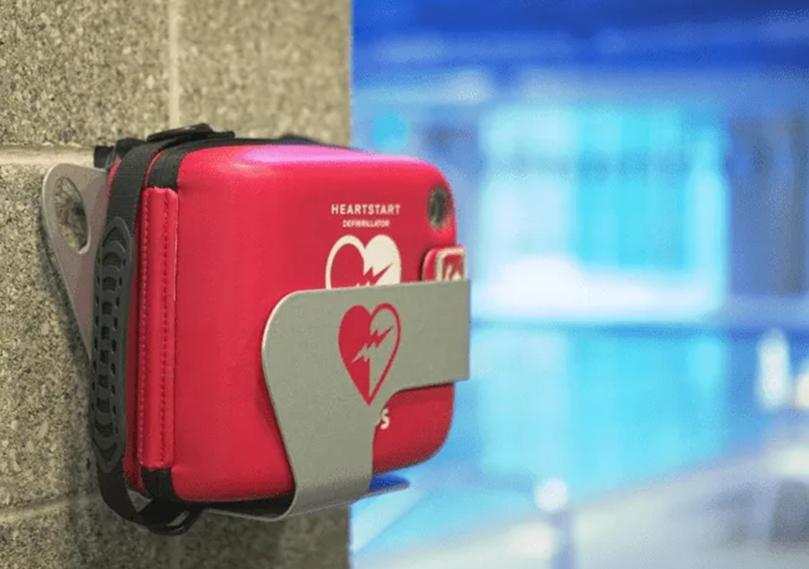
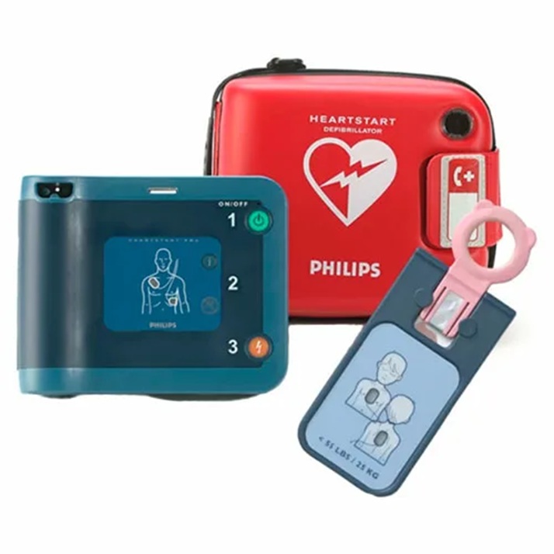
СЛУШАЕМ И ВЫПОЛНЯЕМ

Slide 22
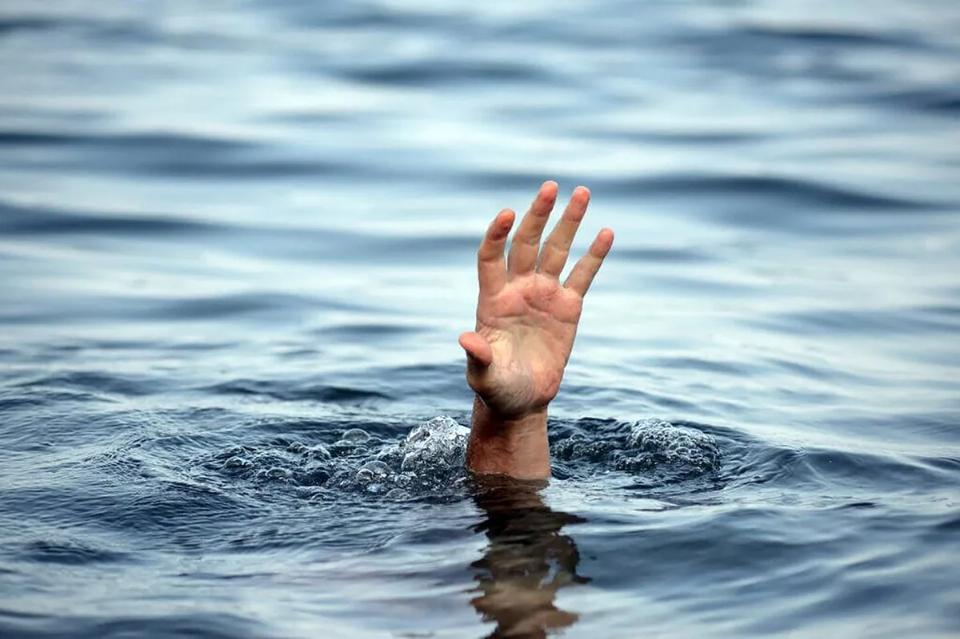
Первая Помощь при утоплении

Slide 23
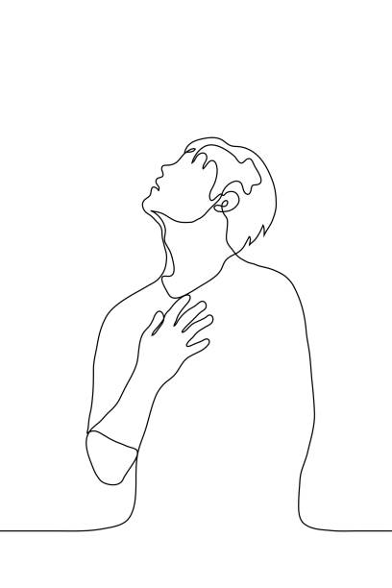
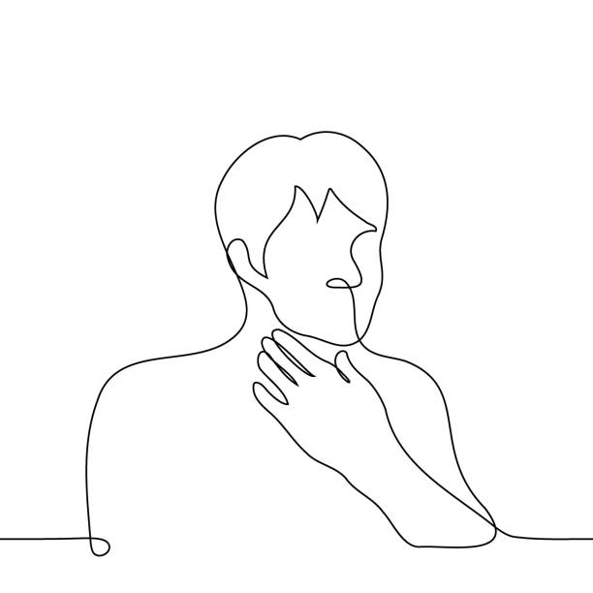
НЕПРОХОДИМОСТЬ
ВЕРХНИХ ДЫХАТЕЛЬНЫХ
ПУТЕЙ

Slide 24
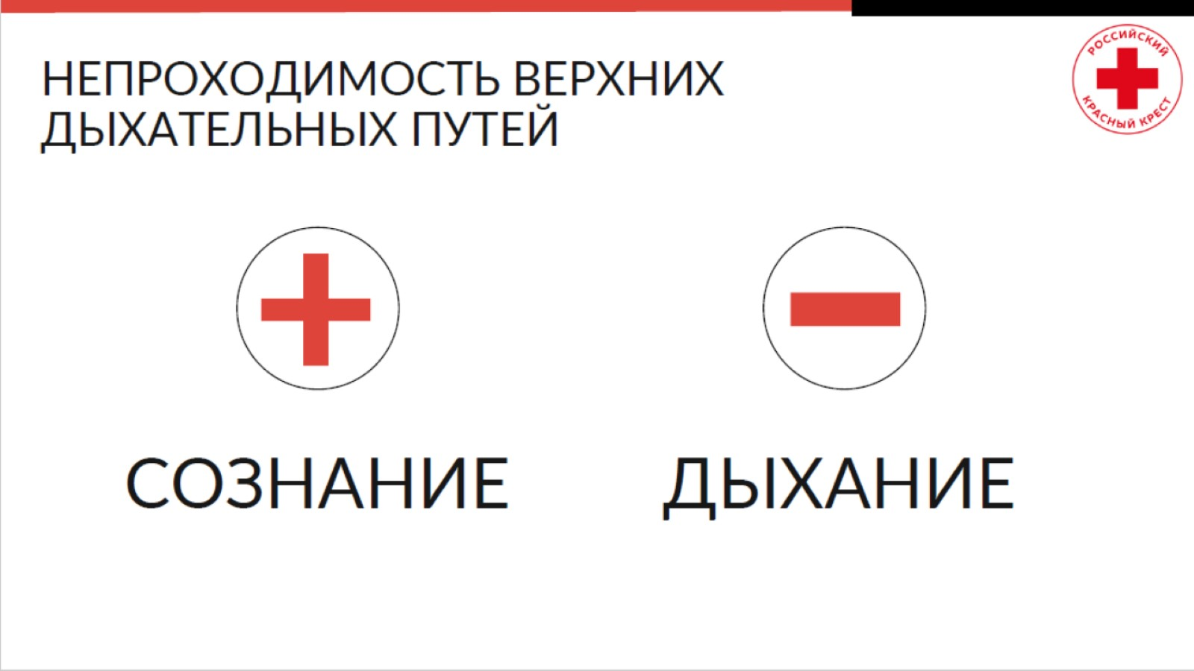

Slide 25
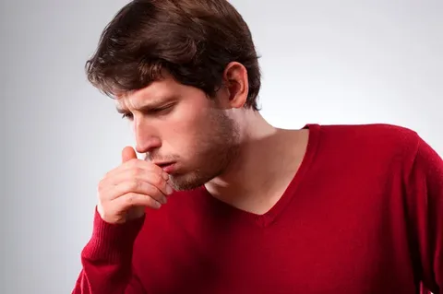
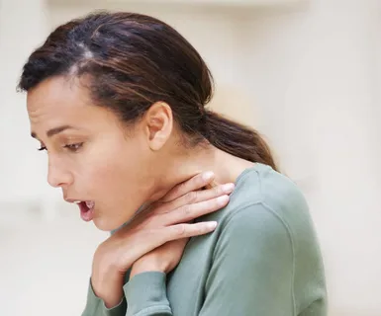
ПОЛНАЯ И ЧАСТИЧНАЯ
НЕПРОХОДИМОСТЬ ДЫХАТЕЛЬНЫХ ПУТЕЙ

Slide 26
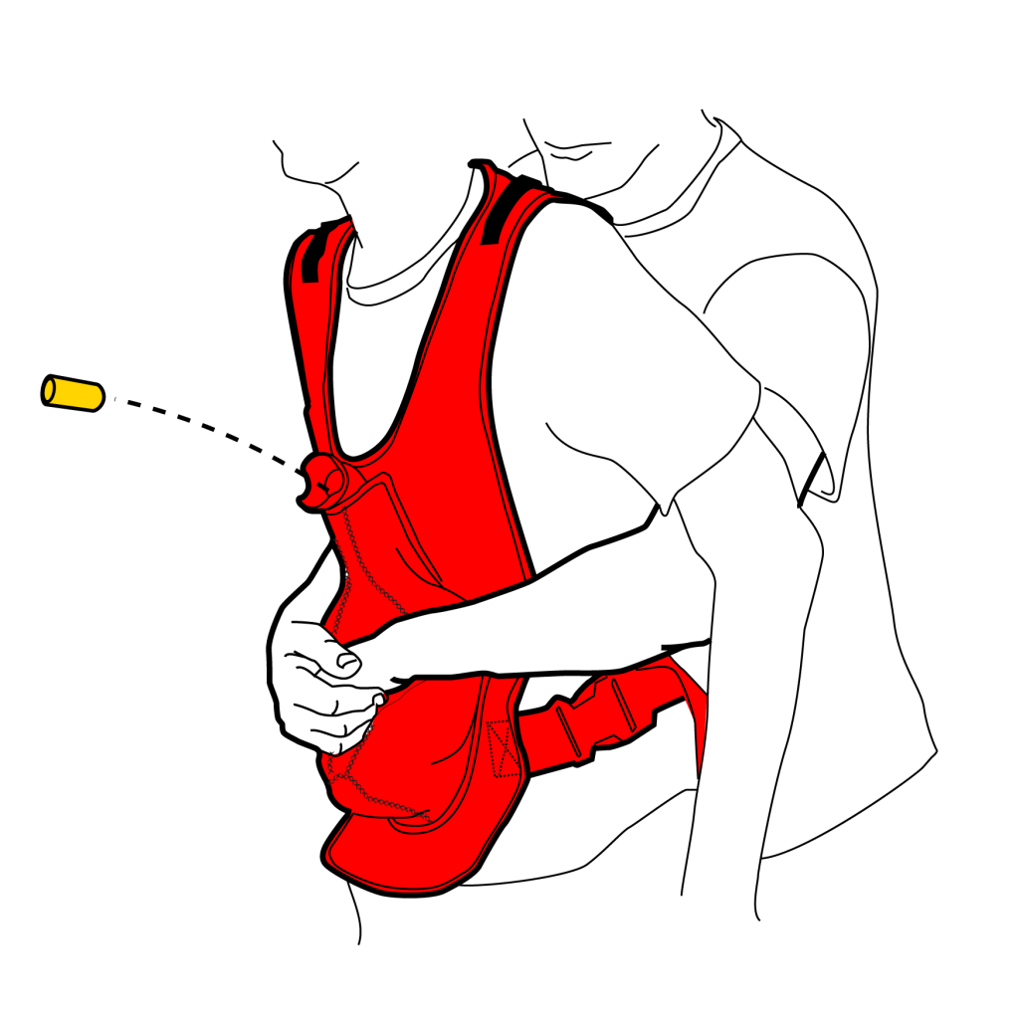
ЧАСТНЫЕ СЛУЧАИ
ВЫСОКИЙ ЧЕЛОВЕК БЕРЕМЕННАЯ ЖЕНЩИНА ТУЧНЫЙ ЧЕЛОВЕК САМОПОМОЩЬ

Slide 27
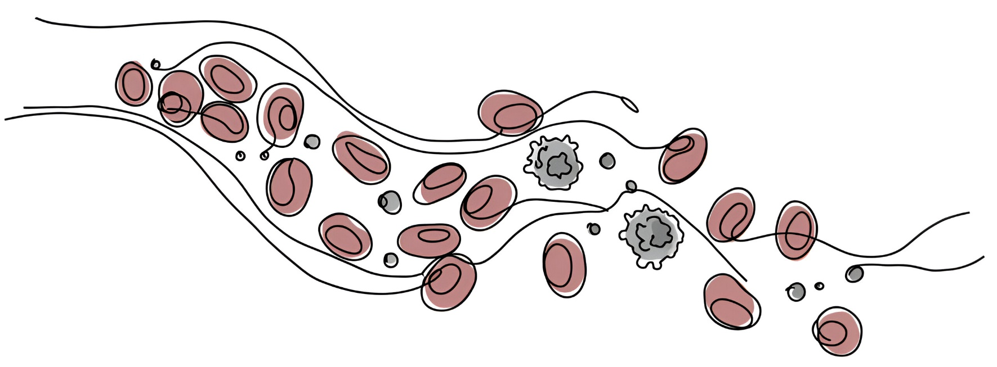
КРОВОТЕЧЕНИЯ

Slide 28
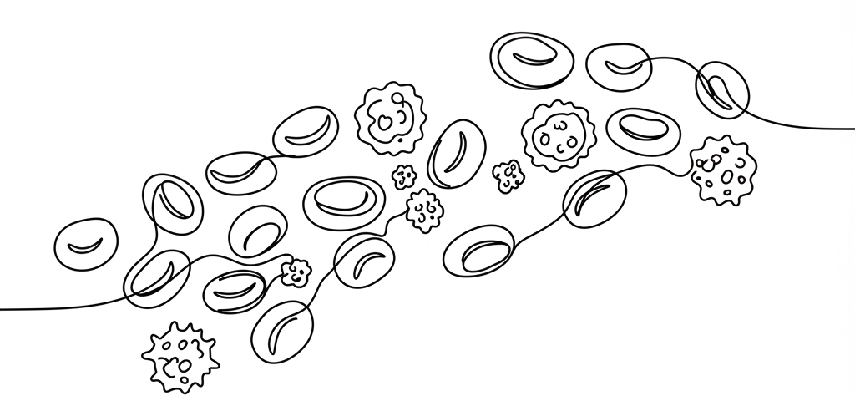
ОСНОВНЫЕ ФУНКЦИИ КРОВИ
ТРАНСПОРТНАЯ
ЗАЩИТНАЯ
ТЕРМОРЕГУЛЯЦИОННАЯ

Slide 29

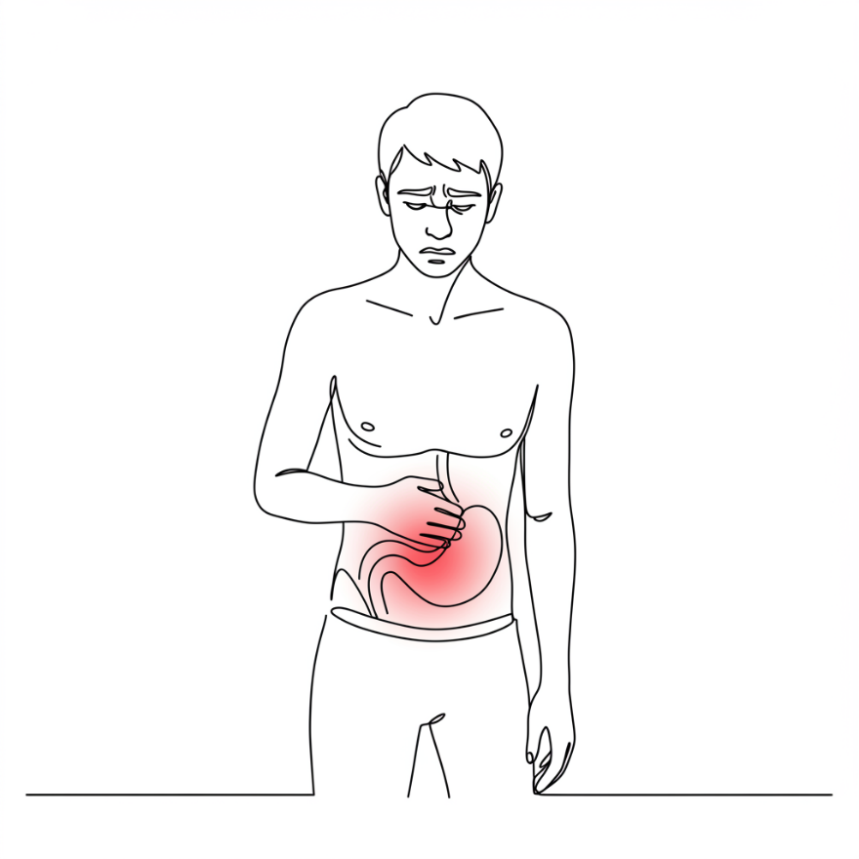
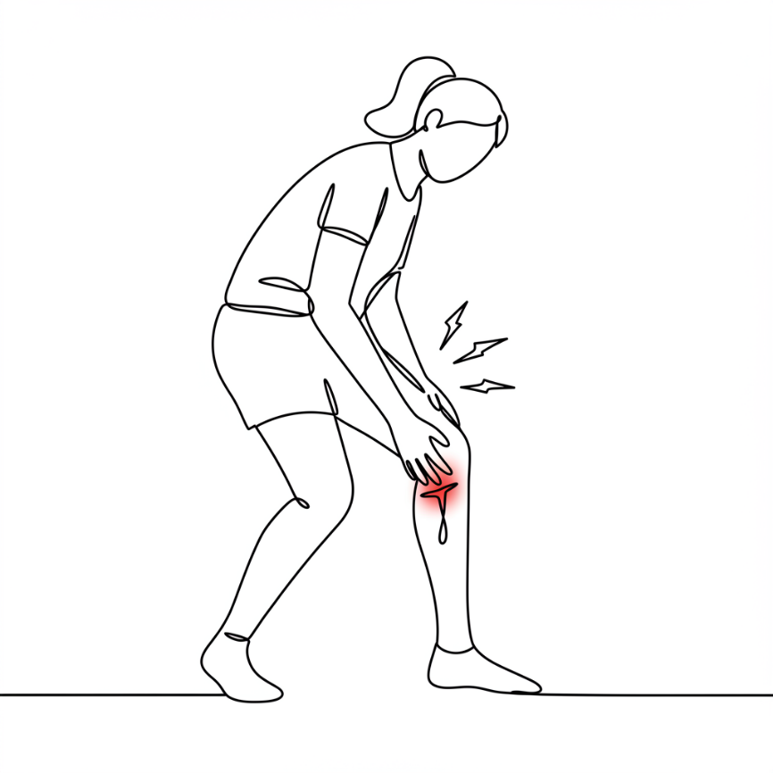
КРОВОТЕЧЕНИЯ
ВНУТРЕННИЕ
НАРУЖНЫЕ:
+ СИЛЬНЫЕ
+ СЛАБЫЕ
+ НОСОВОЕ

Slide 30
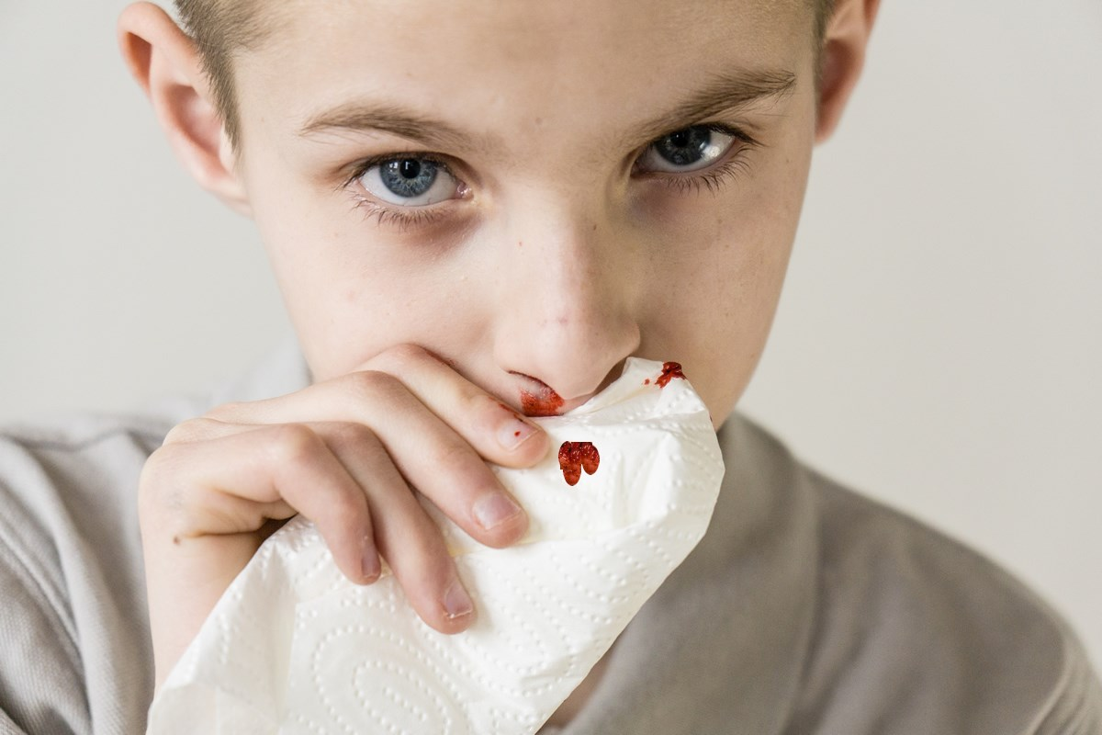
Один раз – досадная неприятность…

Slide 31
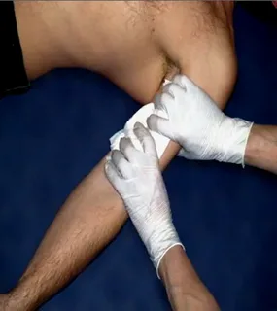
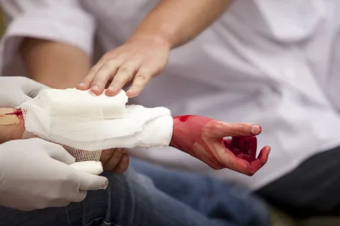
ПРИЖАТЬ И ДЕРЖАТЬ

Slide 32
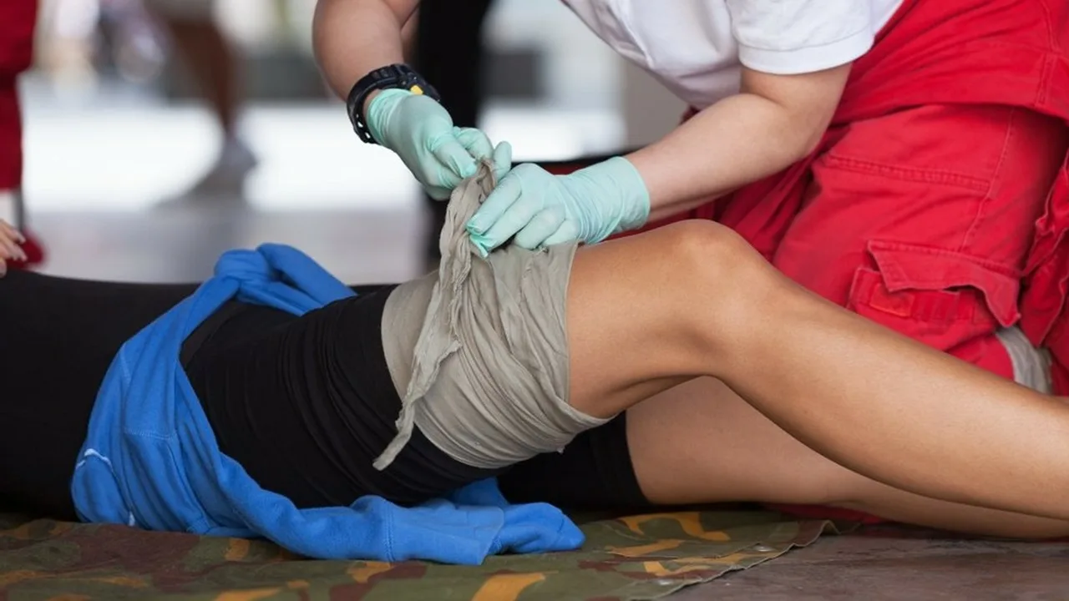
Любые подручные ТКАНИ

Slide 33
Алгоритм оказания помощи при сильном кровотечении
Придавили место кровотечения рукой (перчатки, пакет, рука пострадавшего…) Быстро!!!
ЖГУТ или Прижали артерию выше места кровотечения (ближе к сердцу) – кровь остановилась
На место кровотечения любую чистую ткань и придавили (Сильно и Больно!!!),
Жмем, Держим, Терпим… 10-15 минут
Накладываем давящую повязку прямо на ткань
Фиксируем конечность
Передаем бригаде скорой помощи – мы молодцы !

Slide 34
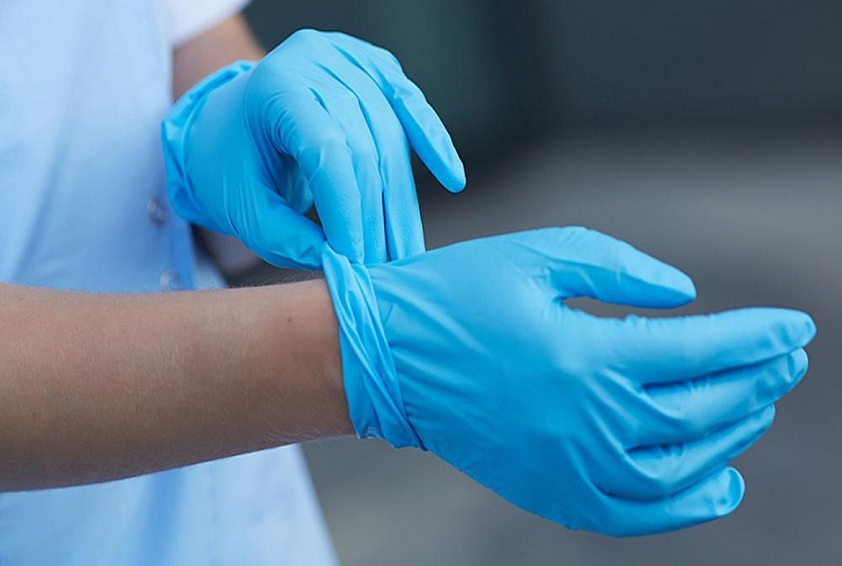
И только в защите… !!!!

Slide 35
Обязательно обратиться к врачу
укусы животных
травмирование маленьких детей
рана нанесена ржавым предметом
имеет место кровотечение пульсирующего характера
при рваных ранах и порезах глубиной и длиной больше 1,5 см
кровь не останавливается более 15 минут
у пострадавшего наблюдается повышение температуры, тошнота
рана воспалена или плохо заживает
Очень глубокие раны, сопровождающиеся переломами и/или травмированием внутренних органов
Травмы головы

Slide 36

У ВАС ВСЕ ОБЯЗАТЕЛЬНО ПОЛУЧИТЬСЯ… ☺

Slide 37
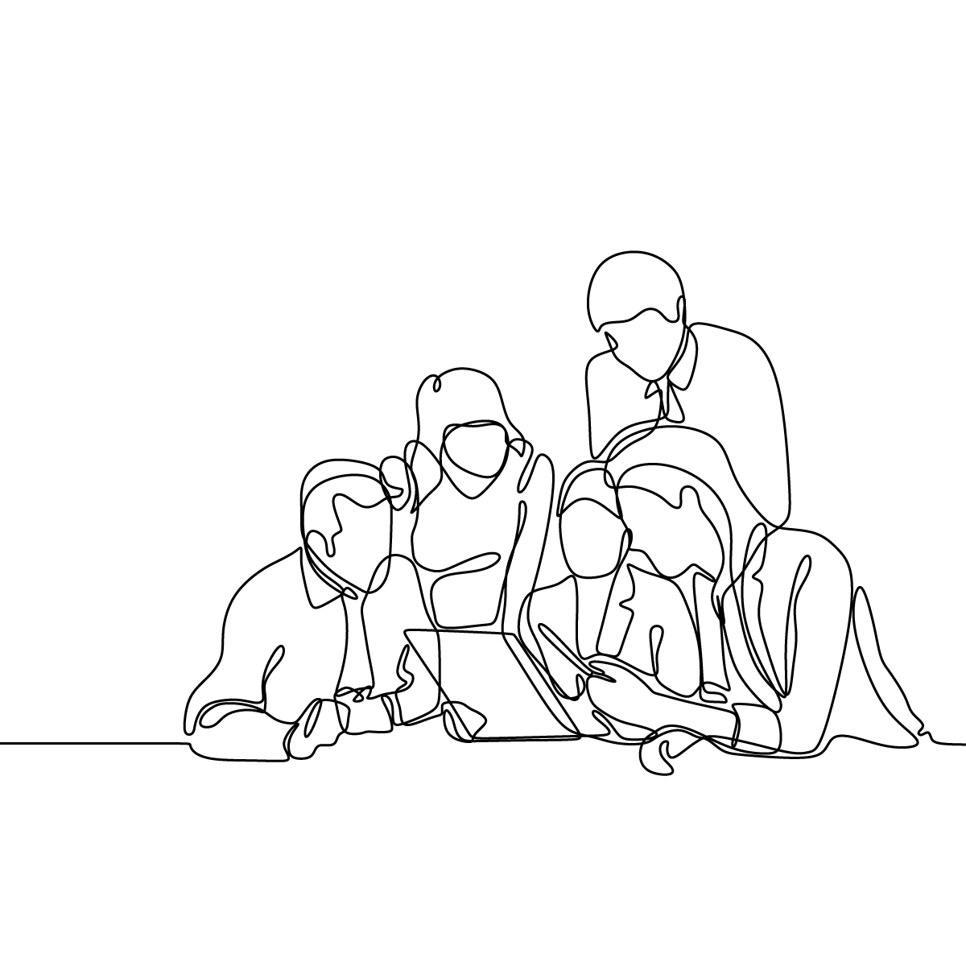
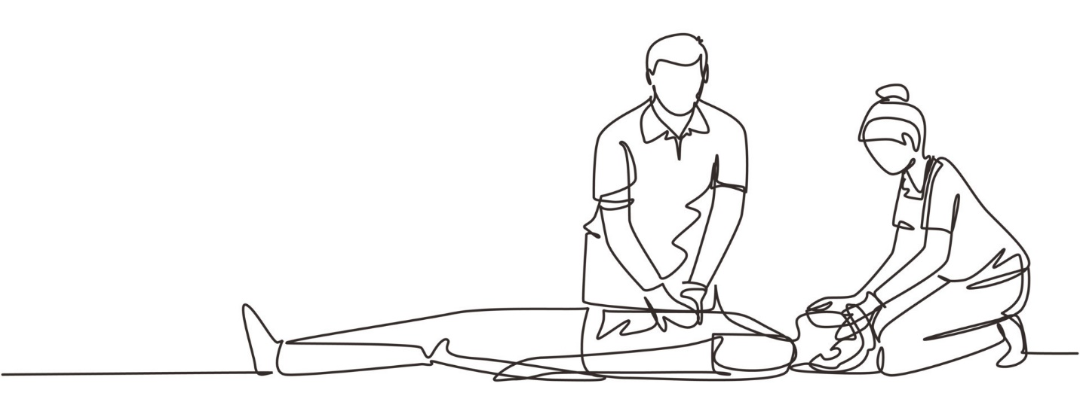
ТРЕНИНГ
16 ЧАСОВ (2 ДНЯ)
90% ВРЕМЕНИ – ПРАКТИКА МАЛАЯ ГРУППА
УДОБНОЕ ВРЕМЯ

Slide 38

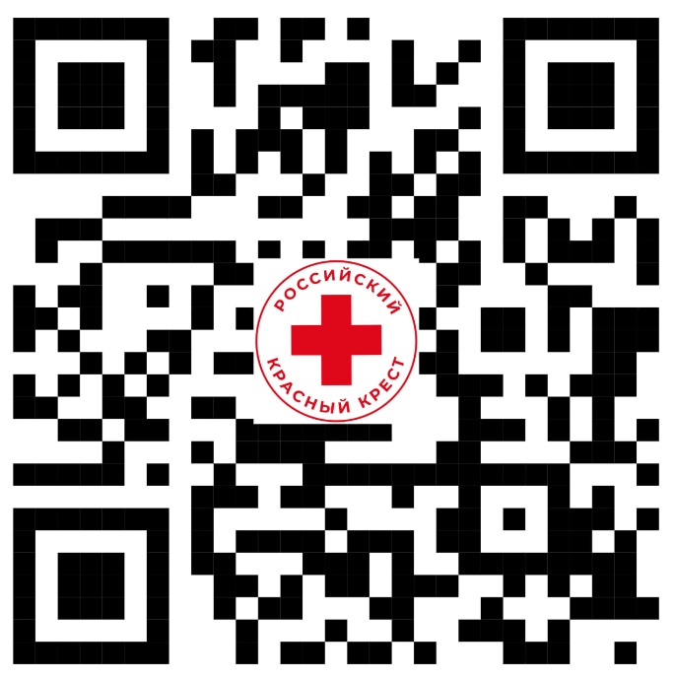

ПРИСОЕДИНЯЙТЕСЬ К НАМ
ТГ
САЙТ
ВК

